Slide 1
PROYECTO TarnishedTrackerApp
Integrantes:
Jean Carlos Franco.
Edrian Gutierrez Pizarro.
Diciembre 2024

Slide 2

Contexto.
En el contexto de la pandemia, surgieron una serie de situaciones por las que las instituciones de educación superior han tenido que sobrellevar. Una de ellos fue el hecho de tener una continuidad en la educación, llevado las clases presenciales a una modalidad remota. Con el transcurso del tiempo, las clases volvieron a tener una cierta presencialidad. El retorno de las actividades generaron una serie de dificultades y una de ellas fue el registro de la asistencia.

Slide 3
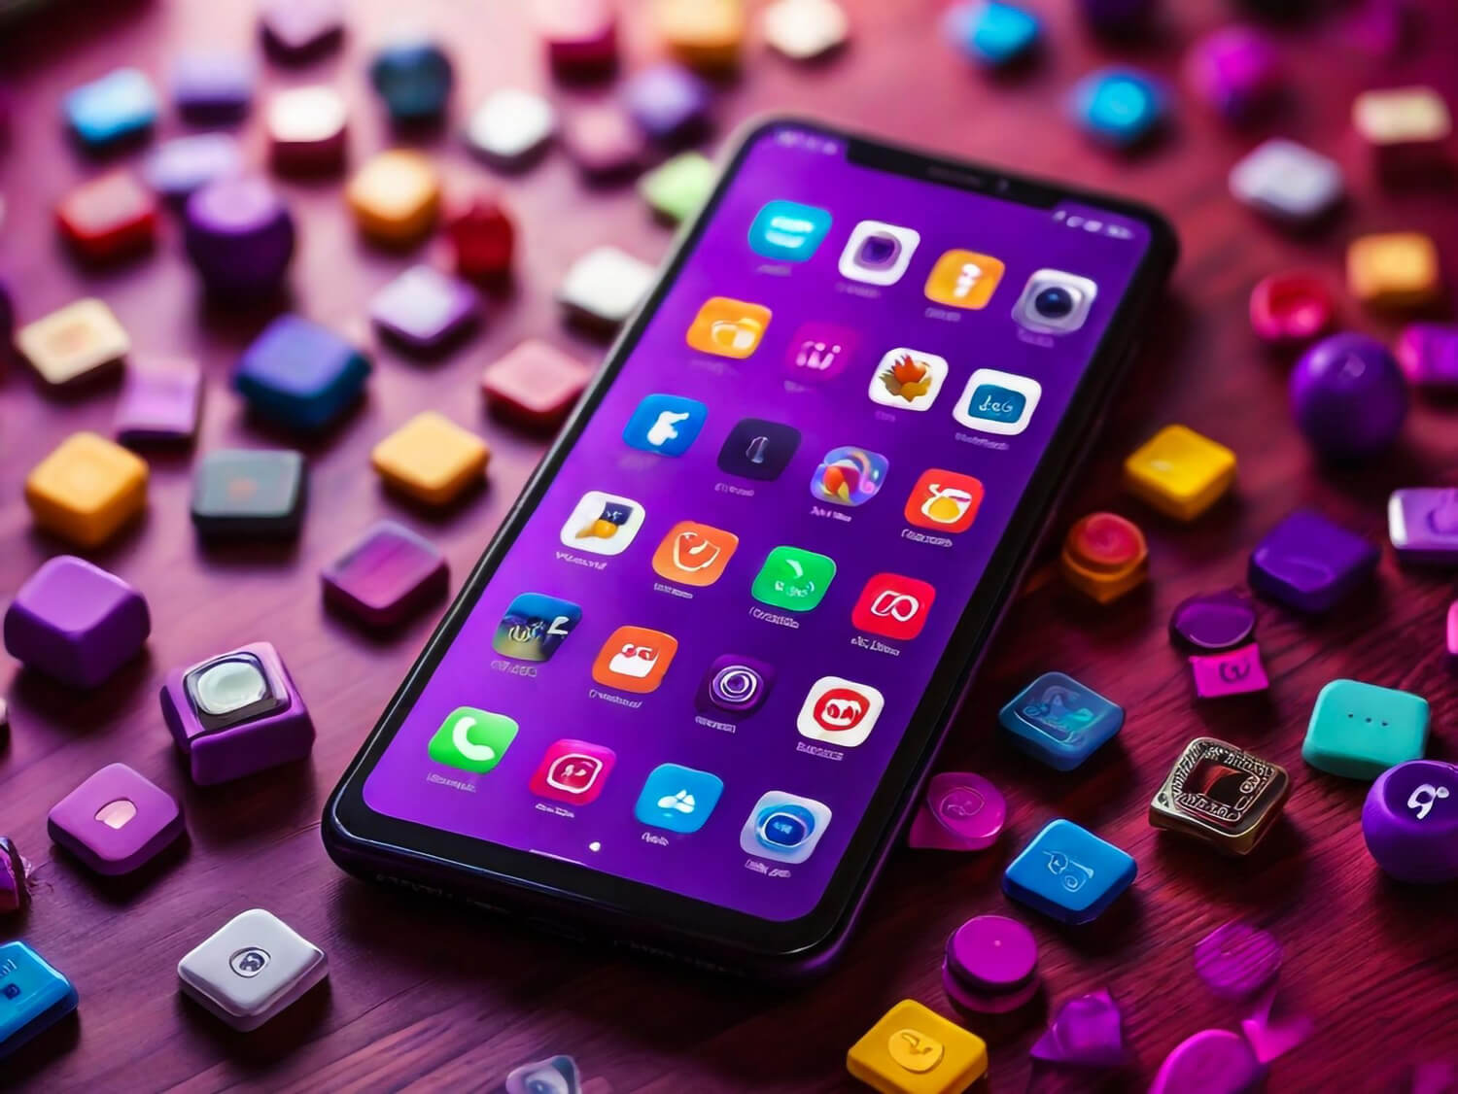
Nuestra solución.
El sistema abarca la digitalización de los siguientes procesos:
Registro y autenticación de los usuarios.
Recuperación de contraseña.
Marca de asistencia mediante escaneo QR.
Historial de asistencia.
Visualización de perfil
Creación de tareas.

Slide 4


Tecnologías aplicadas

Slide 5
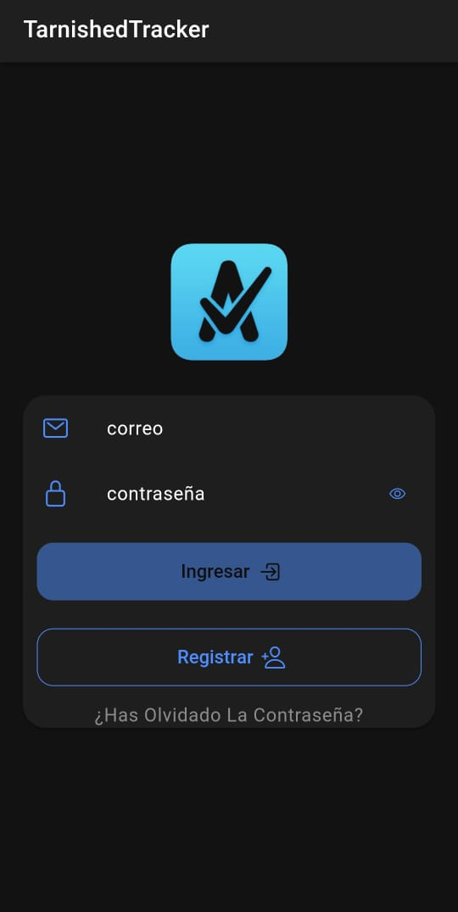
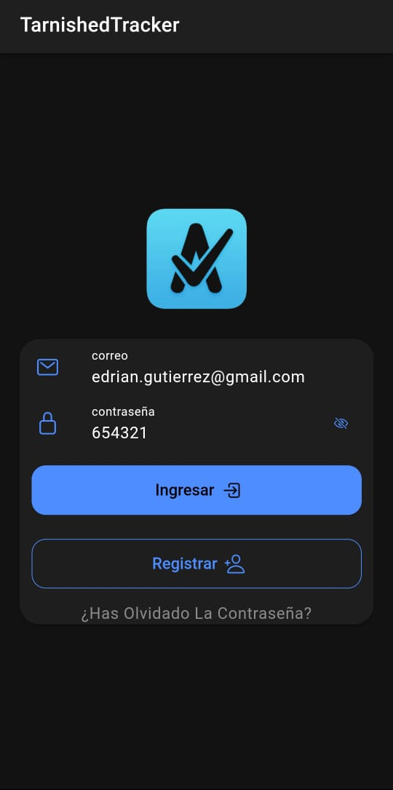
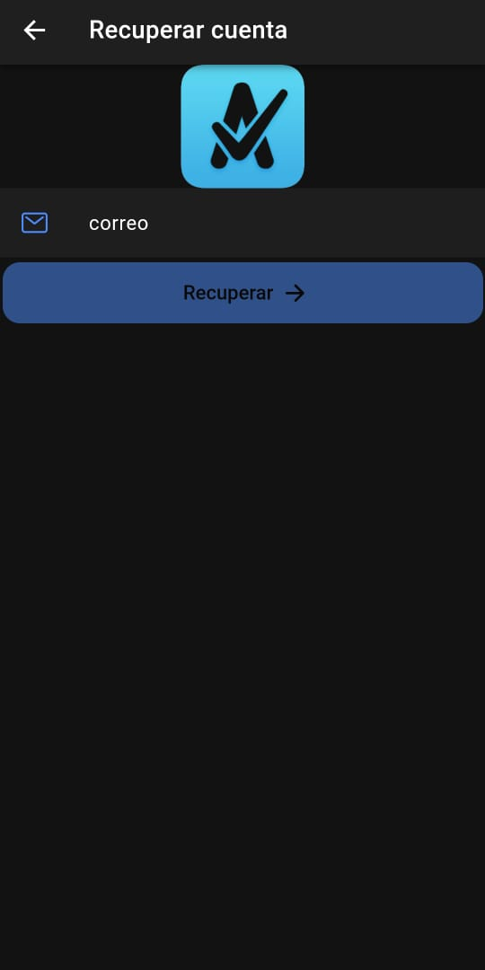
Nuestra APP.

Slide 6
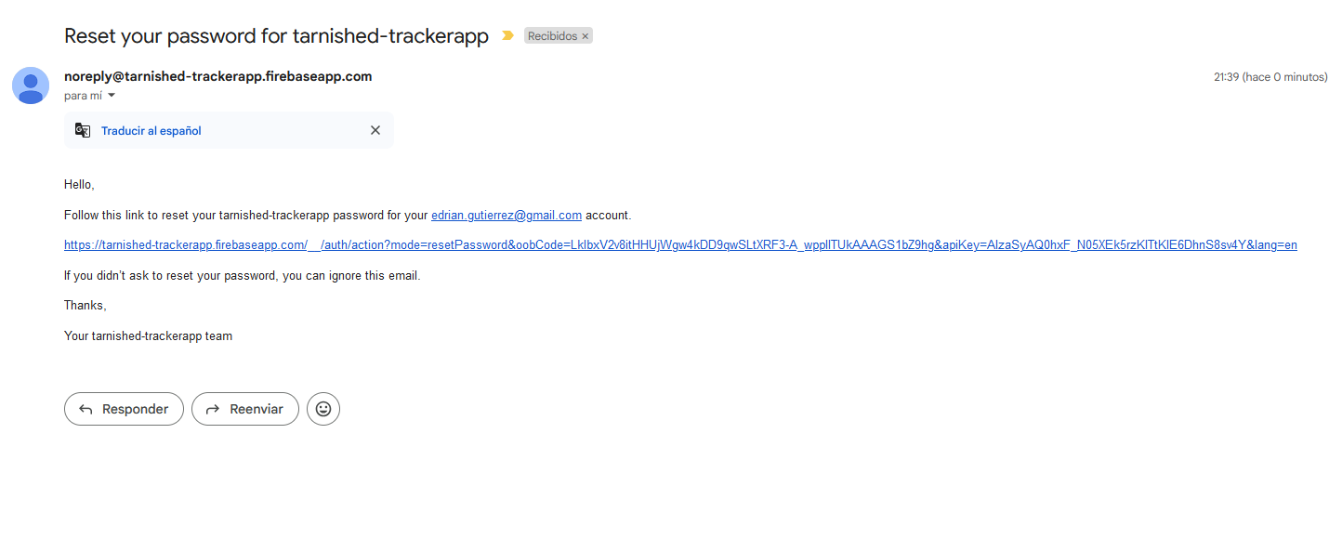
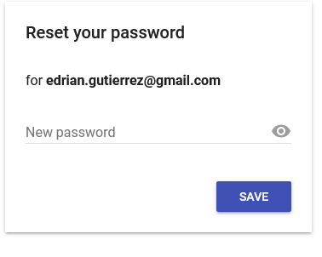
Funcionalidad recuperar contraseña.

Slide 7

Demo de la APP.

Slide 8
Conclusión
Nuestra aplicación de registro de asistencia busca ser una
solución innovadora y eficiente.
Con todas las funcionalidades antes mencionadas ofrecemos una herramienta que facilita el control de asistencia y mejore la experiencia tanto para estudiantes como profesores.
Al digitalizar este proceso, no sólo optimizamos el tiempo y reducimos errores, sino que también contribuimos a un entorno educativo más seguro, organizado y preparado para los retos del futuro.

